Slide 1
ბათუმის სახელმწიფო უნივერსიტეტი ეკონომიკისა და ბიზნესის ფაკულტეტი საბუღალტრო აღრიცხვის, აუდიტისა და საგადასახადო საქმის დეპარტამენტი დარეჯან ჩხუბაძე
სემინარი სამუშაო ძალის განათლების ზეგავლენა შრომის ბაზარზე
ბათუმი-2019

Slide 2
თემის აქტუალობა
დღესდღეობით საქართველოში არსებული ეკონომიკური მდგომარეობა არცთუ ისე სახარბიელოა. არსებობს უამრავი პრობლემა რომლებთან გამკლავება სახელმწიფოს უჭირს. საქართველოში შრომის ბაზრის წინაშე არსებულ მთავარ გამოწვევებს წარმოადგენს:
- უმუშევრობის მაღალი მაჩვენებელი,
- თვითდასაქმებულების დაბალი პროდუქტიულობა;
- უმაღლესდამთავრებულთა უმუშევრობის მაღალი მაჩვენებელი;
- სამუშაო ძალას არ გააჩნია შრომის ბაზრის მიერ მოთხოვნილი უნარები;
- ქალების უმუშევრობის დონე საგრძნობლად დაბალია მამაკაცების უმუშევრობის დონესთან შედარებით;
- დასაქმების მოთხოვნასა და მიწოდებას შორის არის დისბალანსი;
აღნიშნული პრობლემები მეტად მნიშვნელოვანია, ერთმანეთთან მჭიდროდ არის დაკავშირებული და სხვადასხვა კუთხით განიხილება, მათგან გამოვყოფთ მეტად აქტუალურ საკითხს, როგორიცაა: სამუშაო ძალის განათლებისზეგავლენა შრომის ბაზარზე.

Slide 3
დასაქმებისა და უმუშევრობის დონე საქართველოში
ცხრილი 1
წყარო: http://www.geostat.ge/?action=page&p_id=145&lang=geo

Slide 4
განათლების დონე საქართველოში
ცხრილი 2
წყარო: http://www.geostat.ge/?action=page&p_id=205&lang=geo

Slide 5
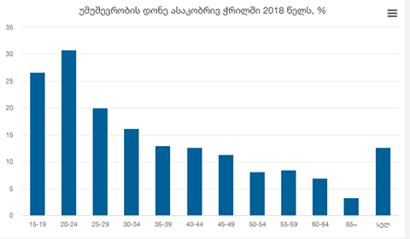
უმუშევრობის დონე ასაკობრივ ჭრილში
დიაგრამა 1
წყარო: http://www.geostat.ge/?action=page&p_id=145&lang=geo
გამოკვეთილია უმაღლეს სასწავლებლებში სტუდენტთა რიცხოვნობის ზრდა, მაშინ, როცა ზოგადსაგანმანათლებლო დაწესებულებებში მოსწავლეთა რაოდენობა უცვლელია, მაგრამ უმუშევრობის მაღალი მაჩვენებელი მაინც ამ ასაკობრივ ჭრილში
ფიქსირდება.

Slide 6
6. განათლების სტატუსი ფინანსური განათლების საფეხურების მიხედვით
დიაგრამა 2
54%
50%
47% 44%
36% 39%
39%
25%
23%
23%
12%
9%
ფორმალური
განათლების
გარეშე
სასკოლო
განათლება (არასრულის
ჩათვლით)
პროფესიული
განათლება
უმაღლესი
განათლება

Slide 7
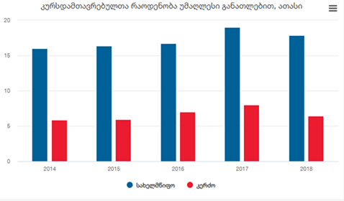
დიაგრამა 3
წყარო : www.geostat.ge

Slide 8
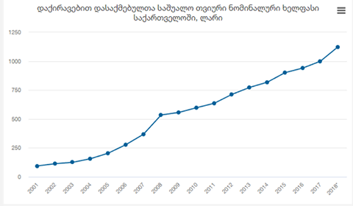
დიაგრამა 4
წყარო:www.geostat.ge

Slide 9
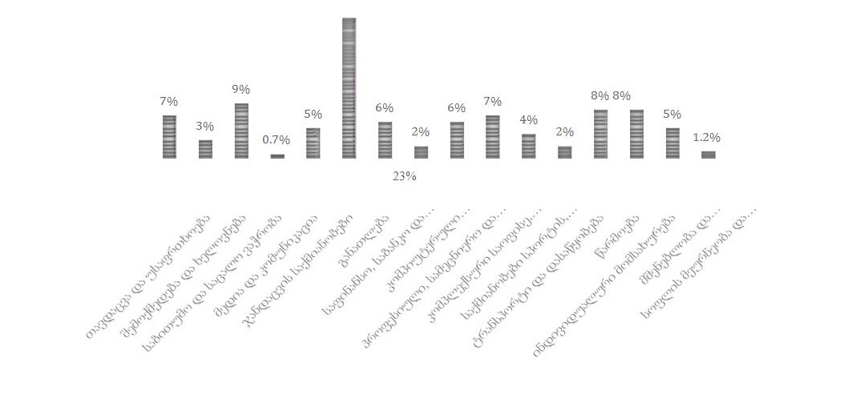
დაქირავებით დასაქმებულების განაწილება ეროვნულ შრომის ბაზარზე
დიაგრამა 5

Slide 10
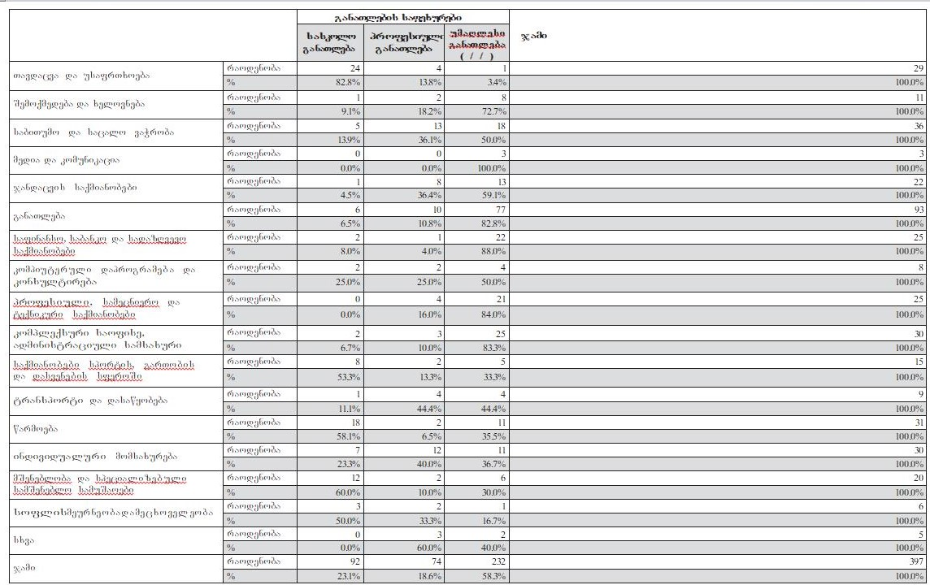
დაქირავებით დასაქმებულების განაწილება შრომის ბაზარზე ფორმალური განათლების საფეხურების მიხედვით
ცხრილი 3

Slide 11
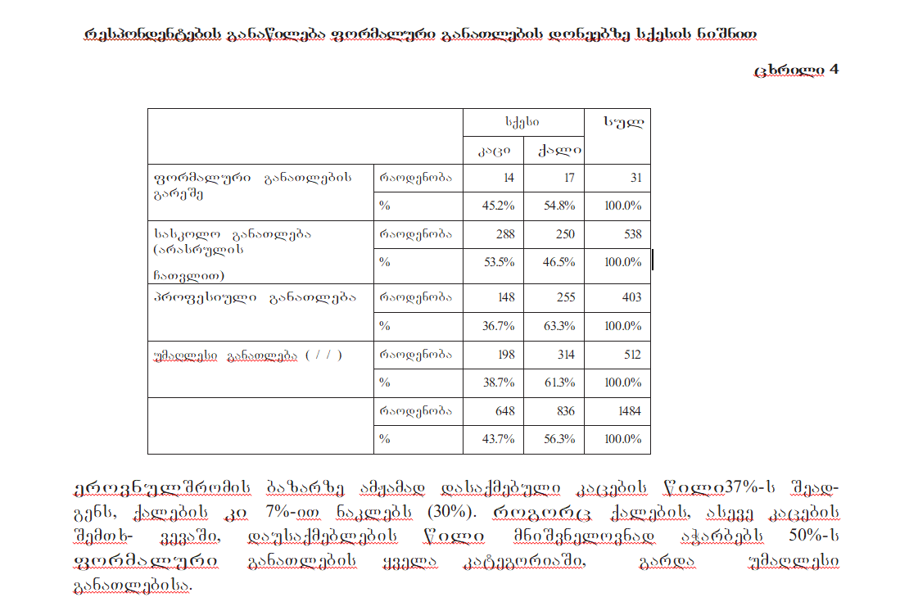

Slide 12
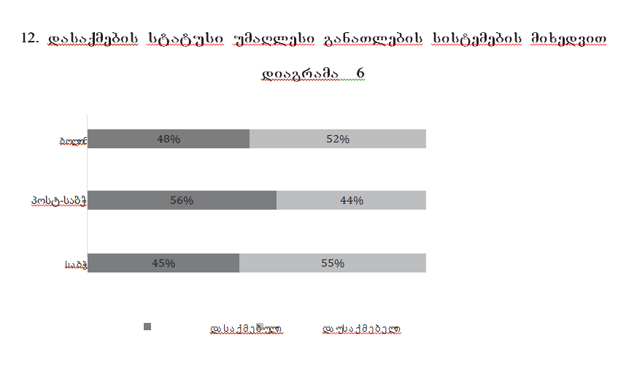

Slide 13
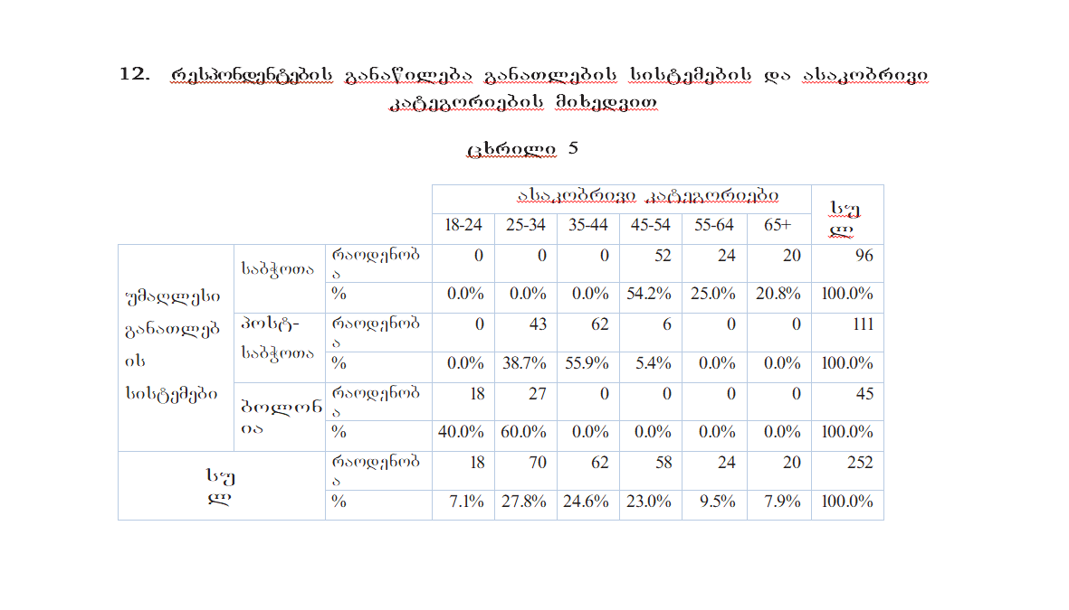

Slide 14
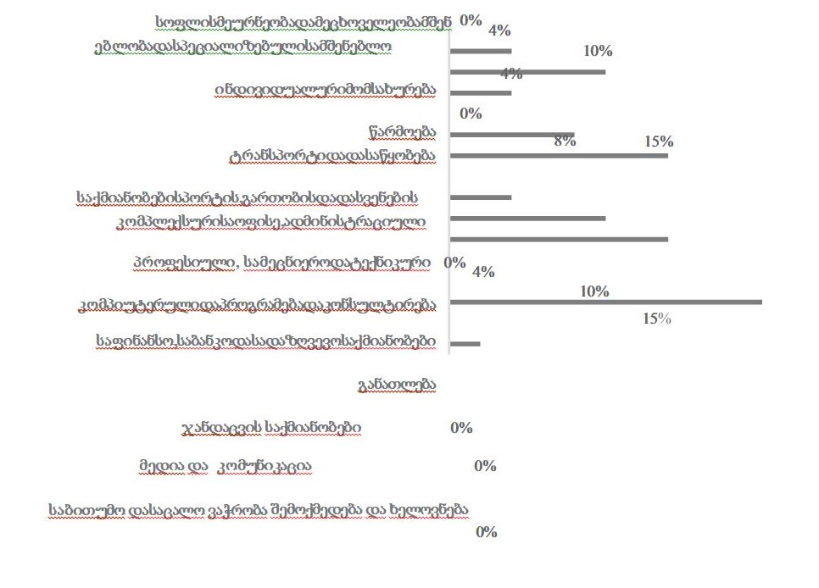
დაქირავებით დასაქმებულის განაწილება ეროვნულ შრომის ბაზარზე
დიაგრამა 7

Slide 15
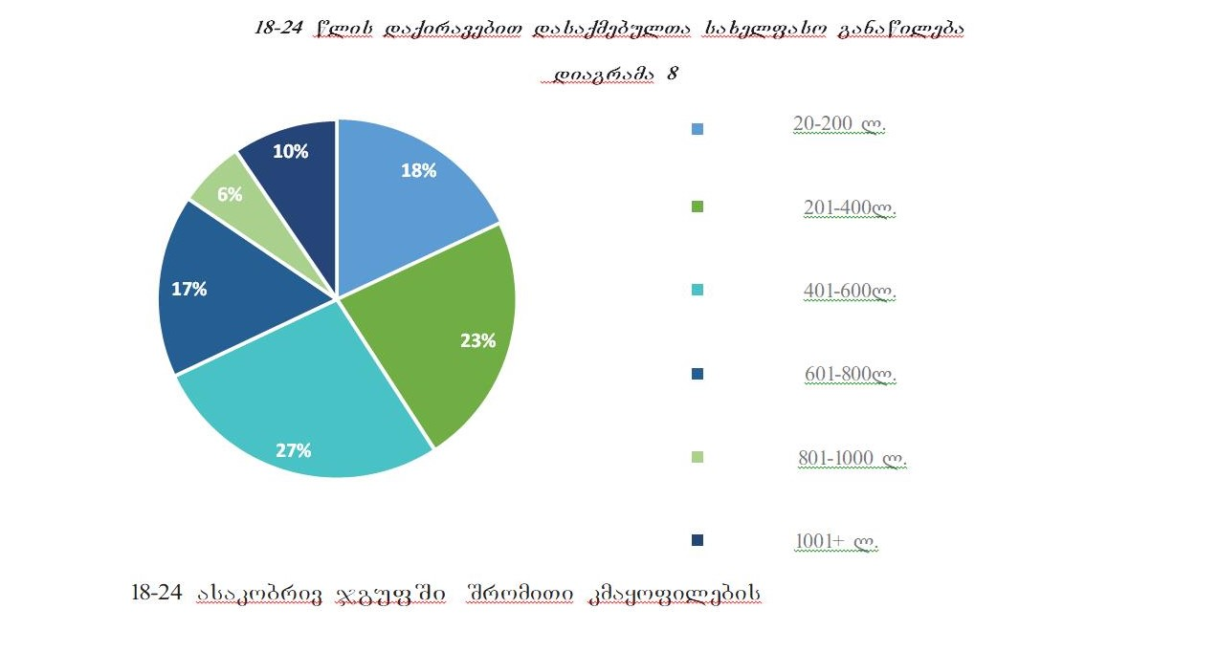

Slide 16
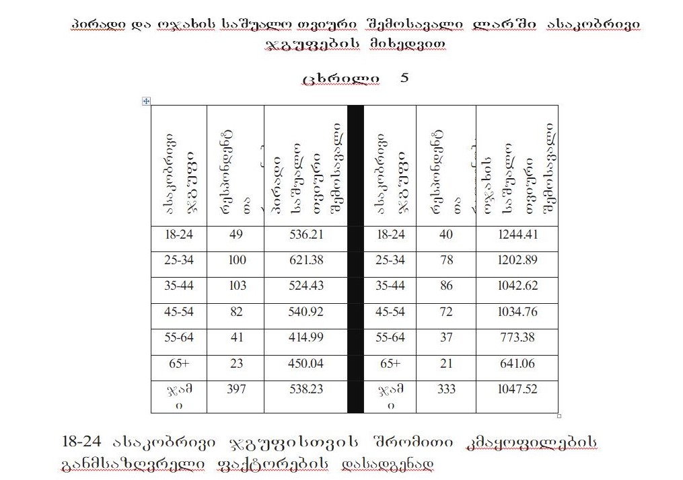

Slide 17
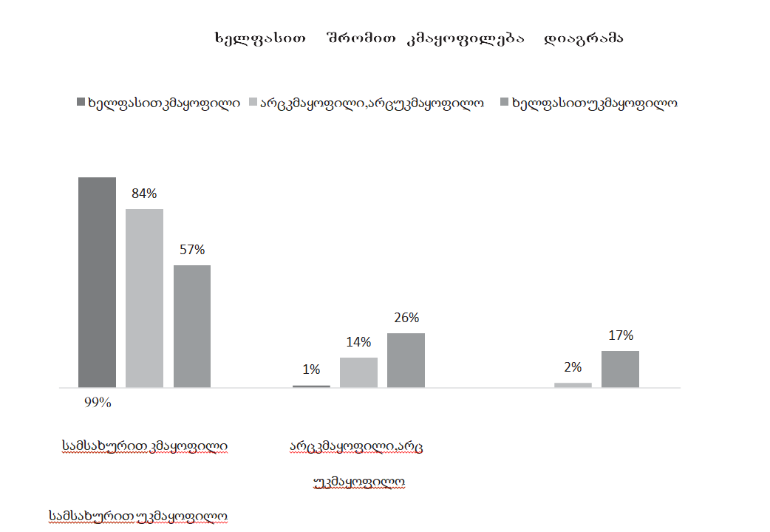

Slide 18
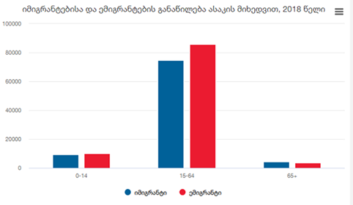
ცხრილი 6
წყარო: http://www.geostat.ge/?action=page&p_id=151&lang=geo
ზემოთ აღნიშნულ მონაცემები კარგად აჩვენებს ტვინების გადინების პროცესს.

Slide 19
დასკვნები და წინადადებები
ქართულ შრომის ბაზარზე, შრომითი რესურსები შეიძლება შემდეგ ძირითად ჯგუფებად დაიყოს:
1 საბჭოური განათლებისა და უნარ-ჩვევების მქონე კადრი (40 წელი და ზევით), რომელთა მნიშვნელოვანი ნაწილი სამწუხაროდ ვერ პასუხობს დღევანდელ გამოწვევებს - შრომითი რესურსის დაახლოებით 55÷65%;
2 ახალბედა და მცირე გამოცდილების მქონე კადრი (ძირითადად 15÷24 წლის ასაკს შორის), რომელთაც დასაქმებისთვის სჭირდებათ შემდგომი საფუძვლიანი გადამზადება - შრომითი რესურსის დაახლოებით 5÷10%;
3 გარკვეული გამოცდილებისა და უნარ-ჩვევების მქონე კადრი (ძირითადად 25÷39 წლის ასაკს შორის), რომელთაც დასაქმებისთვის ძირითადად სჭირდებათ შემდგომი გადამზადება - შრომითი რესურსის დაახლოებით 30÷35%;
4 ბოლო დროს ჩამოყალიბებული - უცხოური და წარმატებული ქართული განათლების (ძირითადად ევროპული, ან ამერიკული და წარმატებული ქართული განმანათლებლო დაწესებულებები) და გამოცდილების მქონე კადრი - შრომითი რესურსის დაახლოებით 2÷4%.
5 გამოცდილი და მაღალი უნარჩვევების მქონე კადრი - შრომითი რესურსის დაახლოებით 1÷2%;
6 სამუშაო ძალის განათლებისა და შრომის ბაზრის მოთხოვნებისა და შეთავაზებების შესაბამისი სისტემის შესაბამისობის უზრუნველსაყოფად, სასურველია, შემდეგი ღონისძიებების განხორციელება:
7 საშუალო და უმაღლესი განათლების სფეროში, რეფორმის განხორციელების კუთხით, რეალური ნაბიჯების გადადგმა;
8 პროფესიული ორიენტაციისა და ადაპტაციის სისტემების განხორციელება და უმუშევარ პირთა პროფესიული სწავლება და კვალიფიციური მუშახელით უზრუნველყოფა;
9 ხანგრძლივი სამუშაო სტაჟის მქონე პირთა პროფესიული გადამზადება და სამუშაოს მაძიებელ პირთათვის პენსიის (შემწეობის) პრივილეგირებული პირობებით უზრუნველყოფა; პროფესიულ სწავლებაში ინვესტიციების ჩადების ხელშეწყობა, უმუშევრობის შემწეობის გაცემა;
10 დასაქმებულ პირთა სოციალური უსაფრთხოების და სოციალური დაცვის უზრუნველყოფის ღონისძიებათა გაუმჯობესება, ასევე ჯანმრთელობის უზრუნველსაყოფად შრომითი პირობების გაუმჯობესებისთვის საჭირო ღონისძიებათა გატარება;
11 შრომის ბაზრის რეგულირების პოლიტიკის დახვეწა არსებული პოლიტიკური ინსტრუმენტების მუდმივი შეფასების გზით

Slide 20
მადლობა ყურადღბისთვის!

